Slide 1

IT投資ガバナンス新体制
審議プロセスの変更
変更の背景にある考え方を理解し、
IT部門全員で変革に取り組むために
IT投資委員会事務局 ｜ 施行日：未定
Notes:
説明会資料。課題と対応方針は設計者が別資料で説明する。本資料は実務者（IT部門・事業部門）向けに、変更点と実務を説明する。

Slide 2


本日の内容
1
変更点の確認
会議体とプロセスは、何が、どのように変わるのか
説明
2
起案者の実務
IT投資委員会事務局
起案者として、何を、どのように行えばよいか
対象
IT部門と事業部門の実務者
3
事務局の整備
事務局が、何を、どのように整備しているか
IT投資委員会事務局
2

Slide 3
変更点の確認
CHAPTER 1
何が、どのように変わるのか
・会議体の変更
・プロセスの変更（優先順位・予算計上まで／実行計画の審議から実行まで）
・そのほかの変更
IT投資委員会事務局
3

Slide 4
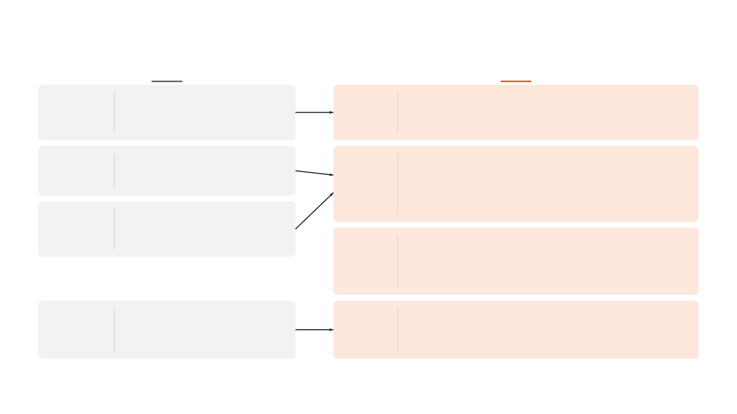
変更前後の比較①：会議体
変更前
変更後
承認者：役員レベル
参加者：C-suite
DIB
対象：50百万円以上の投資計画（年1回、予算編成前）
Tier1
対象：1億円を超える案件
決定：優先順位（年次）・優先度（随時）
目的：予算計上の是非
開催：年1回（11月ごろ）＋随時
ICTB
承認者：IT部門責任者
（ローカル）
対象：単一の国・地域に閉じた案件
参加者：C-suiteの1つ下のシニアマネジメント
目的：実行計画の承認
Tier2
対象：1億円以下の案件の優先順位・優先度、優先度が付いた全案件の実行計画
決定：優先順位・優先度（1億円以下）、決裁の振り分け、実行計画の承認・否認
開催：年1回＋随時＋毎月
ICTB
承認者：IT部門責任者
（グローバル）
対象：2つ以上の国・地域にまたがる案件
目的：実行計画の承認（実態はローカルと同じ）
参加者：固定メンバーなし（EAの統括責任者・各領域責任者が主催し招集）
Tier3
対象：Tier2が要請した実行計画
（新設）
決定：推奨案をTier2へ報告（承認・否認は決めない）
開催：随時（Tier2の要請時）
事業部門内の
承認者：各事業部門
承認会議
参加者：起案者の所属部門（事業部門またはIT部門）の承認会議
対象：事業部門予算の案件（IT投資の大半）
対象：Tier2が決裁を委ねた案件（事業部門・IT部門のどちらの起案も対象）
承認会議
目的：自部門予算によるIT投資の承認（共通ルールなし）
（ローカル）
決定：実行計画の承認・否認（結果を事務局へ報告）
IT投資委員会事務局
4

Slide 5
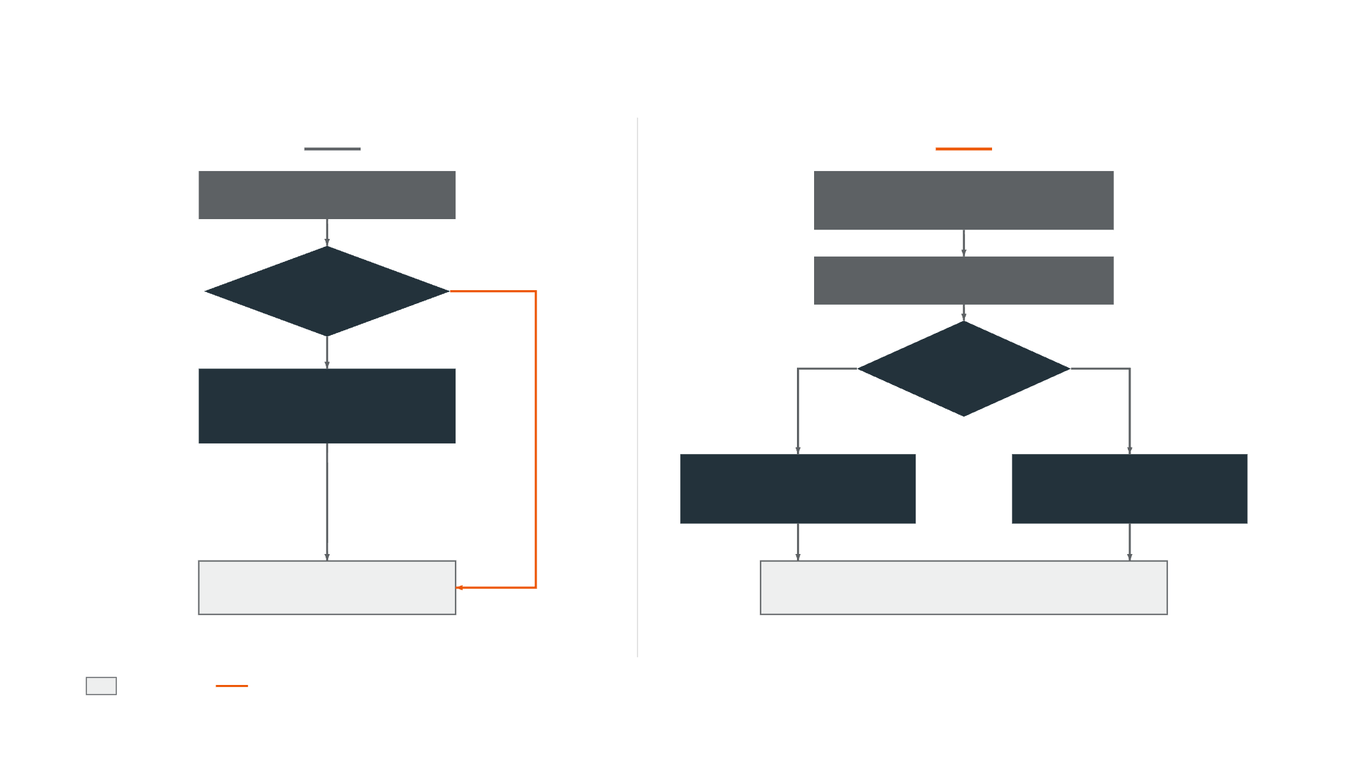
変更前後のプロセス①：優先順位・予算計上まで
変更前
変更後
IT投資計画
IntakeFormを提出（起案者）
年次の受付期間／随時
No
事務局が受付・付議先を判定
50百万円以上？
Yes
超える
以下
1億円を超える？
DIB
IT部門の
予算計上の承認（役員・年1回）
関与なし
Tier1
Tier2
優先順位（年次）／優先度（随時）
優先順位（年次）／優先度（随時）
予算計上
優先順位・優先度の決定
以降はPPMボードが管理
優先順位：年次の会議で案件どうしを比べて付ける順位 優先度：随時の受付で、実行計画の審議に進めてよいかの判断（あり／なし）
イベント
課題箇所（IT部門の関与なし）
IT投資委員会事務局
5

Slide 6
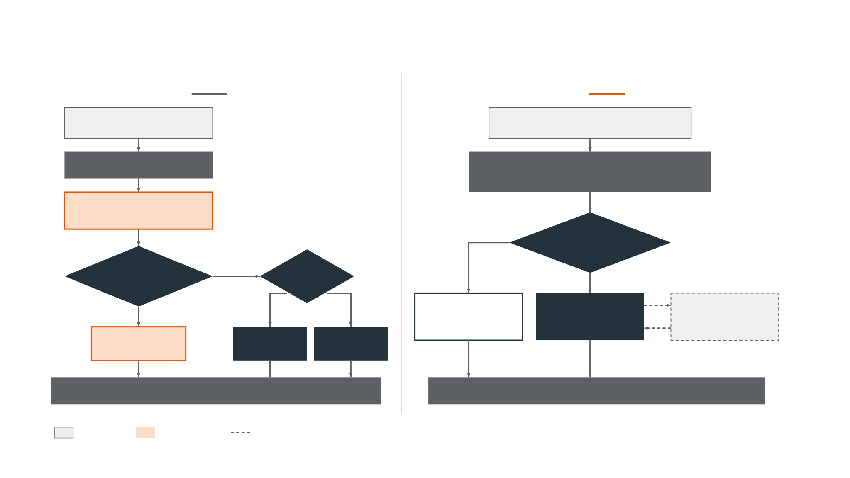
変更前後のプロセス②：実行計画の審議から実行まで
変更前
変更後
予算計上
優先順位・優先度の決定
実行計画策定
実行計画の提出（起案者）
PPMボードの要請を受けて（要請前も可）
事業部門内承認
（共通ルールなし）
委ねる
決裁の振り分け
（Tier2）
ローカルかつ
No
50百万円未満？
対象範囲
Tier2が決める
要請
単一
複数
承認会議（ローカル）
Tier2
Tier3
Yes
承認・否認
承認・否認
推奨案をまとめる
ICTB審議不要
ローカル
グローバル
推奨案
（内規）
ICTB実行承認
ICTB実行承認
実行
実行（承認された案件）
※決裁の振り分けの判断基準（Tier3を招集する条件、承認会議（ローカル）に委ねる条件）は未定。承認会議（ローカル）に委ねた案件の結果は事務局に報告する。
イベント
課題箇所
条件付きの経路
IT投資委員会事務局
6

Slide 7
変更前後の比較③：そのほか
観点
変更前
変更後
審議の観点 | DIB：予算計上の是非／ICTB：実行計画の承認 | 優先順位・優先度の審議（Tier1・Tier2）と実行計画の審議（Tier2）の2段階。アーキテクチャの視点はTier3が推奨案としてTier2に報告する
金額基準 | DIBは50百万円以上が対象。50百万円未満のローカル案件は、内規によりICTBの審議なしに実行できる | 金額にかかわらず、全てのIT投資案件がTier1またはTier2の審議対象。1億円を超えるかどうかで付議先を分ける
IT部門の関与 | 50百万円未満はIT部門の関与なしに予算計上される | 全案件がIntakeFormで事務局に届き、Tier1またはTier2で審議される
実行承認の経路 | 事業部門内承認 → ICTB の二重審議 | 実行計画はTier2が受け、案件ごとに決裁を振り分ける（Tier2が決める／Tier3の推奨案を受けて決める／承認会議（ローカル）に委ねる）
地域による区分 | ローカル／グローバルICTB（実態は同じ） | 区分は設けない。アーキテクチャの観点はTier3が担う
受付の窓口 | 事業部門向けとICTB向けに、別々に資料を作成する | 年次・随時とも、共通のIntakeFormで受け付ける
年次予算 | 年次予算は策定後、期中に見直さない | 年次の予算策定のイベント（11月ごろ）で優先順位を付ける。年次以外の時期の予算の追加は、原則として認めない
IT投資委員会事務局
7

Slide 8
起案者の実務
CHAPTER 2
起案者として、何を、どのように行えばよいか
・起案者のための5ステップ
・Intakeプロセスと定常プロセス
・提出に向けた準備
・審議結果に応じたネクスト・アクション
IT投資委員会事務局
8

Slide 9





起案者のための5ステップ・路線図
Step 1
Step 2
Step 3
Step 4
Step 5
IntakeFormの提出
受付と振り分け
優先順位の審議
実行計画の審議
結果の通知
（Actor：起案者）
（Actor：事務局）
（Actor：Tier1／Tier2）
（Actor：起案者／Tier2）
（Actor：事務局）
年次の受付期間、または随時に提出する。
事務局が内容を確認し、金額で付議先（Tier1／Tier2）を判定する。不備があれば差し戻す。
限られた予算枠の中で、優先順位（随時は優先度）を決定する。
PPMボードの要請を受け、起案者が実行計画を提出する。Tier2が承認・否認（または振り分け）を決定する。
各段階の結果を事務局が起案者に通知し、次に行うことを案内する。
IT投資委員会事務局
9

Slide 10
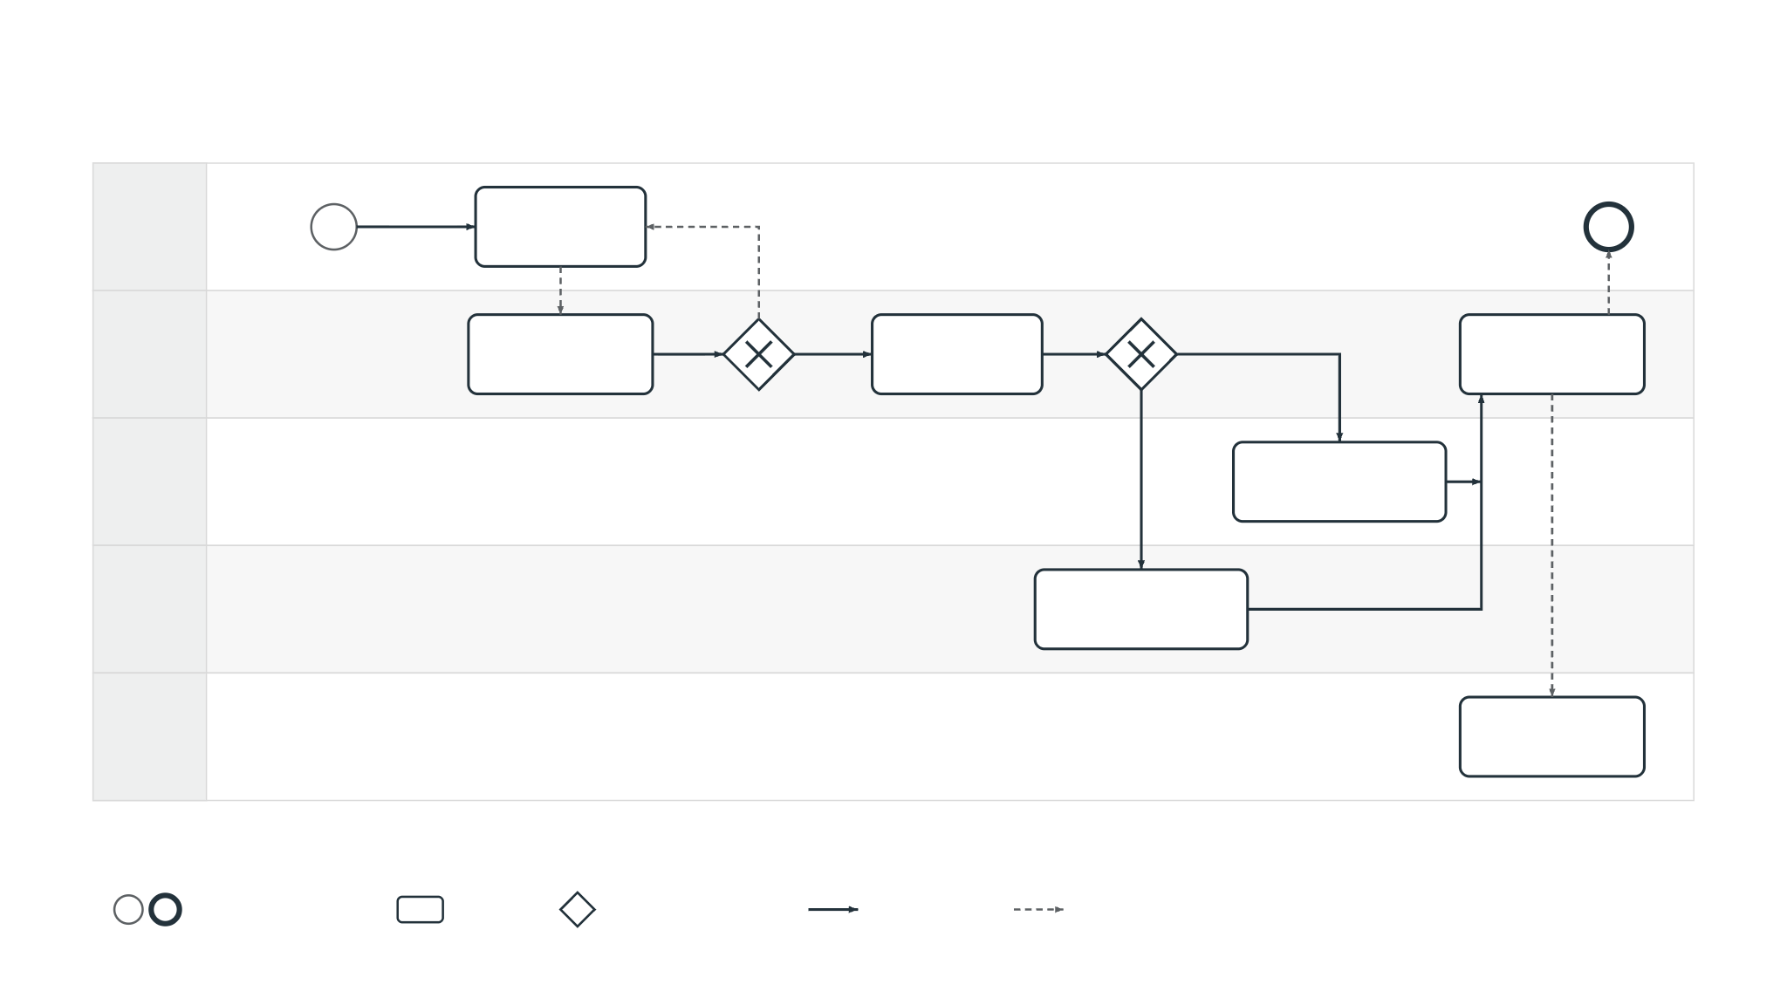
Intakeプロセス（BPMN）：随時の優先度の決定まで
結果を受領
起案者
IntakeFormを提出
あり：差し戻し
Intakeを出す（随時）
事務局
受付・案件ID登録
なし
付議先を判定
超える
優先度を記録し
必須情報の確認
起案者へ通知
不備あり？
1億円を超える？
以下
Tier1
優先度を決定
事務局が会議を運営
Tier2
優先度を決定
事務局が会議を運営
優先度ありのみ
PPM
優先度ありの
ボード
案件を管理
随時のIntakeは、年次の予算策定のイベントとは別に、常時受け付ける。Tier1は1億円を超える案件、Tier2は1億円以下の案件を審議する。年次のIT投資予算への追加は、原則として認められない。
開始／終了イベント
タスク
排他ゲートウェイ
順序フロー
メッセージフロー
IT投資委員会事務局
10

Slide 11
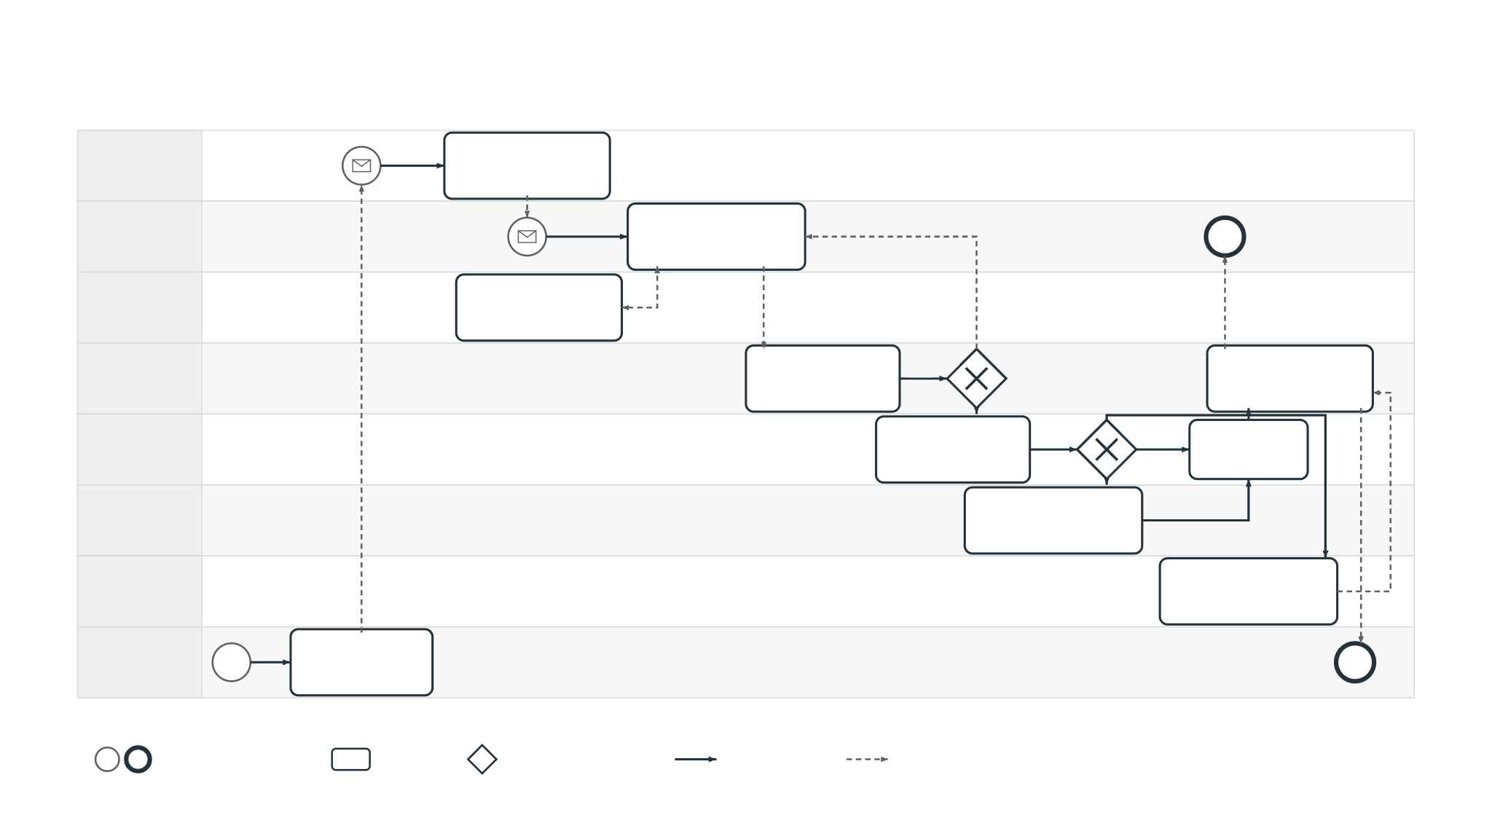
定常プロセス（BPMN）：実行計画の審議
事業部門
通知を受領
起案者へ実行計画の
作成・提出を依頼
結果を受領
起案者
実行計画を共同で
作成し、提出
あり：差し戻し
依頼を受領
IT部門
実行計画を
共同作成
担当者
共同で作成
提出
事務局
実行計画を受付
不備あり？
審議結果を記録し
必須情報の確認
なし
起案者・PPMへ通知
委ねる
Tier2
実行計画を審議し
自ら
承認・否認
決裁を振り分ける
を決定
事務局が運営
アーキテクチャ審査し
Tier3を要請
Tier3
推奨案をまとめる
推奨案
事務局が招集を依頼
承認会議
承認会議で
（ローカル）
承認・否認を決定
優先順位・優先度
PPM
事業部門へ
審議結果を受領
ボード
通知を送る
※IT部門が起案する案件も同様（「事業部門」のレーンを、起案者の所属部門であるIT部門に読み替える）。振り分けの判断基準と否認時の再提出の扱いは未定。
開始／終了イベント
タスク
排他ゲートウェイ
順序フロー
メッセージフロー
IT投資委員会事務局
11

Slide 12
提出に向けた準備
IntakeFormの準備（優先順位の審議用）
実行計画の準備（実行の審議用）
●
提出時期：随時（年次の予算策定とは別に、いつでも提出できる）
●
提出時期：優先順位の確定後、PPMボードから提出の要請を受けたとき（要請前の自主的な提出も可）。
●
重要ポイント：1億円を超えるかどうかで審議先が変わるため、金額は算定方法に沿って内訳つきで正確に記入すること。
●
重要ポイント：承認された実行計画に沿って案件が進むため、アーキテクチャや投資対効果の極めて詳細な根拠が求められる。
様式の所在：未定
提出先：未定
必須記入項目：未定
必須の情報：未定
提出形式：未定
IT投資委員会事務局
12

Slide 13
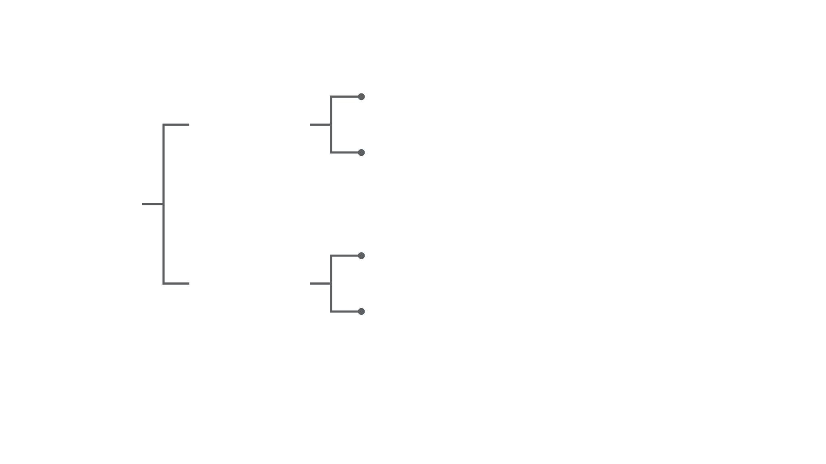
審議結果に応じたネクスト・アクション
→ 優先順位の決定・優先度あり
PPMボードからの要請を待つか、自ら実行計画を準備して提出する。
Branch 1
優先順位の審議結果
→ 優先度なし
未定（優先度が認められなかった案件の扱い）
審議結果
→ 承認
承認された実行計画に沿って、直ちにIT投資案件の実行プロセスへ移行する。
Branch 2
実行計画の審議結果
→ 否認
未定（否認された実行計画の再提出の扱い）
よくある間違い
!
・優先順位が付いていない状態で、いきなり実行計画を出さないこと（必ずIntakeFormから開始）。
・年次以外の時期に「予算の追加」を前提とした無計画な起案を行わないこと。
IT投資委員会事務局
13

Slide 14
事務局の整備
CHAPTER 3
IT投資委員会事務局が、何を、どのように整備しているか
・事務局の責務
・関連ドキュメントの構造と目的
・新体制への移行スケジュールとサポート窓口
・初年度の年間スケジュール
IT投資委員会事務局
14

Slide 15

IT投資委員会事務局：プロセスを回す「ハブ」としての責務
すること（What We Do）
しないこと（What We Don’t Do）
受付と一次チェック：IntakeFormや実行計画を受け付け、要件不足・不備があれば差し戻す。
−
案件の優先順位・優先度、実行計画の「可否」を決定すること。（決定権は会議体にのみ存在）
会議の円滑な運営：Tier1・Tier2の議題整理、資料準備、議事録作成を担う。
−
Tier3会議そのものを運営すること。（Tier3の主催者が独自に運営）
連携のブリッジ：Tier2の振り分けに基づき、Tier3への招集依頼や承認会議（ローカル）への委任伝達を行う。
−
IT投資予算の総額を決定すること。（ファイナンス部門の役割）
記録と通知：すべての決定を案件台帳・決定記録に登録し、起案者とPPMボードへ速やかに通知する。
−
優先順位が付いた後の案件をトラッキング・管理すること。（PPMボードの役割）
IT投資委員会事務局
15

Slide 16
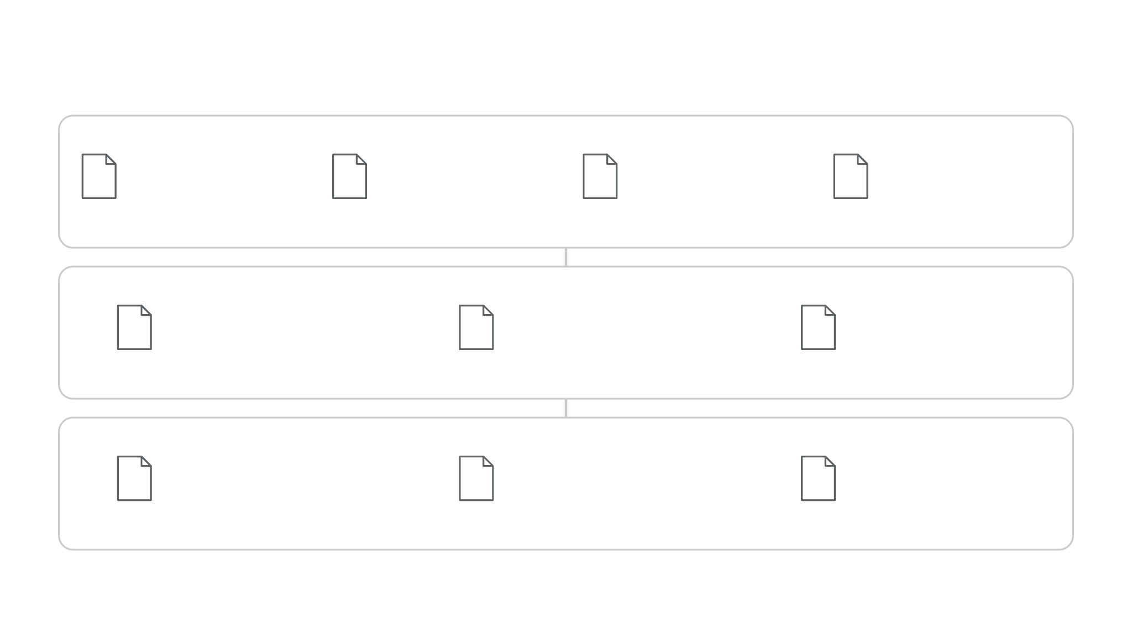
関連ドキュメントの構造と目的
規範（何を定めるか）
憲章
運用基準
決裁権限表
用語集
・目的・範囲・役割と責任、
会議体の定め
・対象・付議先の判定
・提出要件・判断の区分
・誰が何をどの条件で
決裁するか
・用語の定義、旧制度の
用語との対応
プロセス（どう運用するか）
業務フロー定義
Runbook
起案者ガイド
・全体の流れ・受け渡し
・RACI
・事務局の作業手順
・例外対応
・起案者向けの流れ
・書き方・締切
記録（何を残すか）
決定記録
審議議案の記録
議事録
・決定事項と未確定事項
・議題と審議資料
・案件ごとの付議先・状況
・審議内容と決定事項
・議長の確認を経て保管
IT投資委員会事務局
16

Slide 17

新体制への移行スケジュールとサポート窓口
11月某日：
Tier1・Tier2による優先順位の審議を開始
12月某日（来期予算の確定・本運用の開始）：
PPMが各起案者へ実行計画の提出期限を発信
迷ったときは、提出の前に事務局へご相談ください
1月〜：
Tier2で実行計画の審議を開始
窓口：IT投資委員会事務局
連絡先：未定
受付時間：未定
随時（Intakeオープン）：
年次予算にない案件が見込まれたら順次申請
これから決まる主な事項（順次アナウンス）
決裁の振り分け基準／IT投資案件の定義／金額の算定方法／IntakeForm・実行計画の様式／優先度なし・否認の扱い
IT投資委員会事務局
17

Slide 18
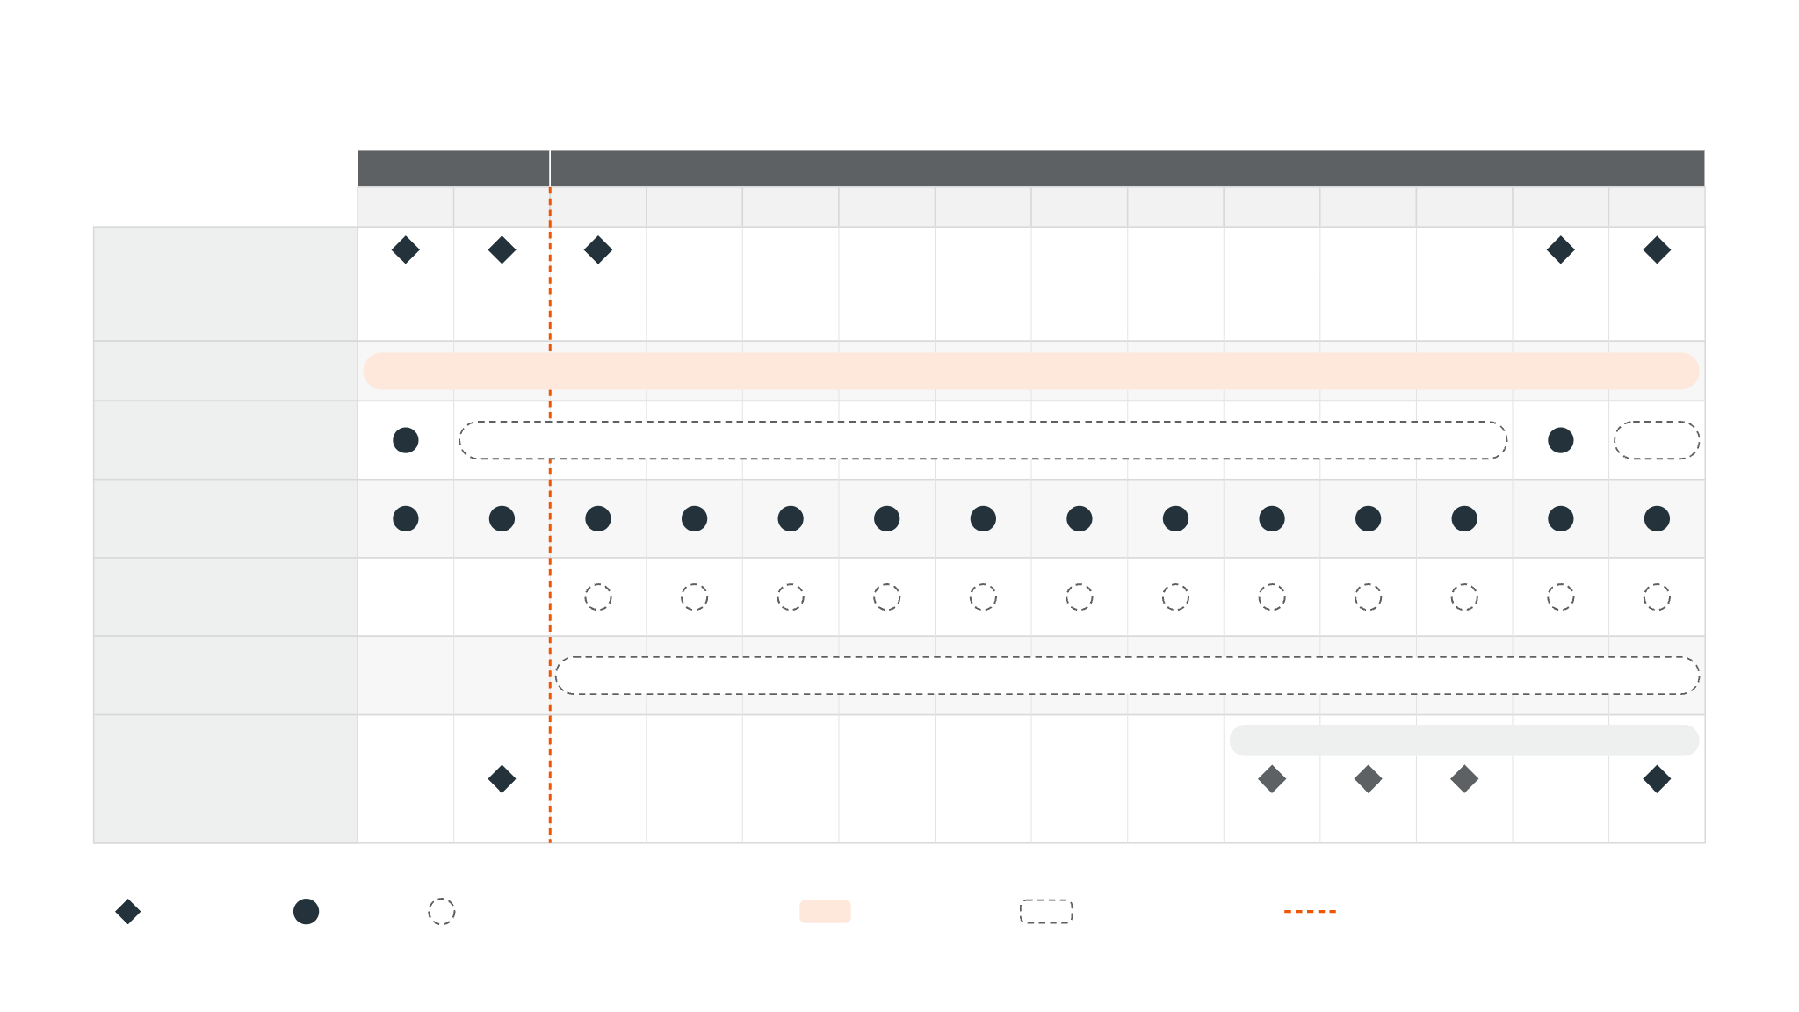
初年度の年間スケジュール（2026年11月〜2027年12月）
2026年
2027年
11月
12月
1月
2月
3月
4月
5月
6月
7月
8月
9月
10月
11月
12月
主なイベント
優先順位
予算確定
実行計画
来期の
来期予算
の審議
提出期限
審議開始
優先順位
確定
の発信
本運用の開始（12月の予算確定後）
Intake
随時受付（本運用の開始前から常に開いている。年次予算にない案件が見込まれたら申請する）
随時受付
Tier1
適宜（1億円を超える随時のIntakeを受け付けたとき）
適宜
年次は11月、ほかは適宜
Tier2
毎月1回
Tier3
Tier2の要請に応じて適宜
承認会議（ローカル）
Tier2が決裁を委ねた案件を、各部門の承認会議で審議する（開催は各部門の運営に委ねる）
各部門の運営に委ねる
2028年度予算の編成
IT投資予算
ハイレベルの日程
2027年度
ガイドライン
一次締切
二次締切
2028年度
予算確定
発出
予算確定
イベント
開催
適宜（開催しない月もある）
期間・常時
適宜の開催期間
本運用の開始
IT投資委員会事務局
18

